Slide 1
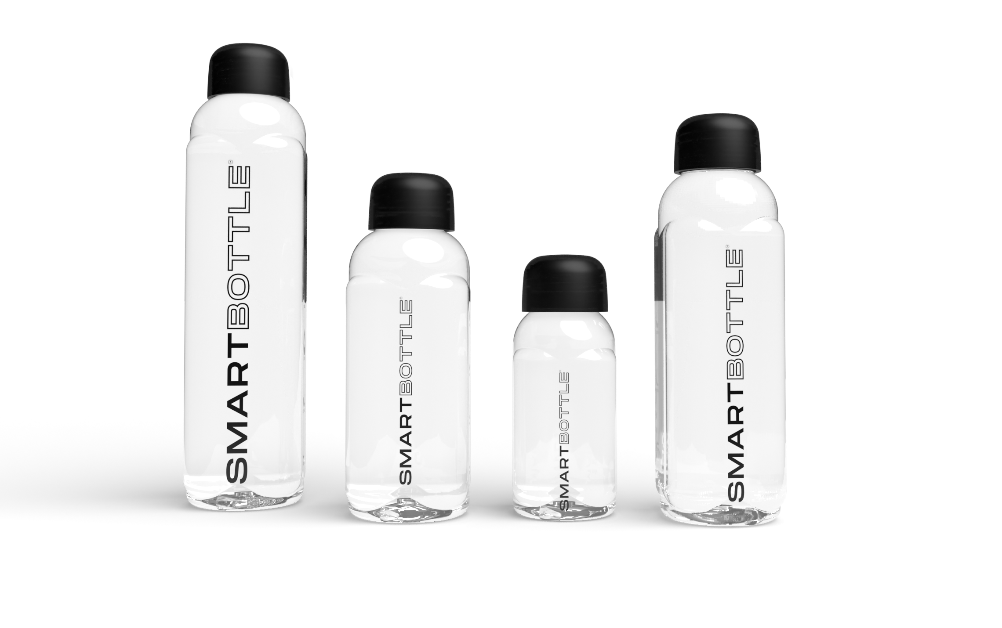
SmartBottle
"Botol Minum Pintar untuk Gaya Hidup Sehat"
Notes:
Selamat pagi. Pada kesempatan kali ini saya akan memperkenalkan SmartBottle, sebuah botol minum pintar yang membantu kita menjaga kesehatan dengan mengingatkan waktu minum.

Slide 2
FITUR UTAMA
Pengingat Minum
Menampilkan Suhu Air
Baterai Tahan 7 Hari
Notes:
Produk ini memiliki tiga fitur utama. Pertama pengingat minum. Kedua menampilkan suhu air secara real-time. Ketiga baterainya mampu bertahan hingga tujuh hari.

Slide 3
MANFAAT PRODUK
Membantu menjaga hidrasi tubuh
Praktis dibawa ke mana saja
Ramah lingkungan
Mengurangi penggunaan botol plastik
Notes:
Dengan fitur tersebut, pengguna menjadi lebih sehat, hemat biaya, dan turut menjaga lingkungan karena mengurangi penggunaan botol plastik.

Slide 4
TESTIMONI
“Sejak memakai SmartBottle saya jadi lebih rutin minum air setiap hari.“
— Andi, Jakarta
Notes:
Berikut salah satu testimoni pelanggan yang telah menggunakan produk ini selama beberapa bulan.

Slide 5
DAPATKAN SEKARANG!
HARGA
Rp 299.000
PESAN
SEKARANG !!!
WhatsApp : 0123456789
Email : contoh@email.com
Website : website.com
Notes:
Demikian presentasi saya. Jika tertarik, SmartBottle dapat dimiliki dengan harga Rp299.000. Terima kasih atas perhatian Anda.

